Slide 1
Зозуля Юлiя Олександрiвна
Овіта:вища
Спеціальність: “Педагогiка i методика середньоi освiти. Фiзичне виховання”
Квалiфiкацiя: вчитель фiзичноi культури основноi та старшоi школи, керiвник спортивних секцiй у шкiльних та позашкiльних закладах освiти, органiзатор туристичноi роботи.
Закінчила:Кіровоградській педагогічний університет ім.В.Винниченка 2010р.
Кваліфікаційна категорія:спеціаліст
Стаж роботи: 3 роки

Slide 2
Життєве кредо:Любити життя,цінувати кожну його хвилину,нести радість,у книгах-шукати істину,у людях- мудріст.
Педагогічне кредо:Здоров’я дітей-багатство країни.

Slide 3
Проблема над якою працюю:
Роль рухливих ігор,естафет,забав у формуванні здорового способу життя.

Slide 4
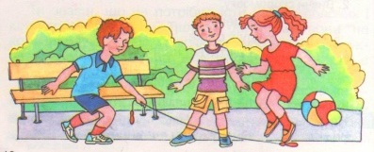
Щоденні ігри й заняття фізичними вправами є ефективним засобом відпочинку учнів.
Вони знімають почуття втоми, тонізують нервову систему, підвищують емоційний стан і працездатність учнів.
Заняття фізичною культурою включає в себе певний перелік виконання вправ.
Щоденні ігри й заняття фізичними вправами є ефективним засобом відпочинку учнів.
Вони знімають почуття втоми, тонізують нервову систему, підвищують емоційний стан і працездатність учнів.
Заняття фізичною культурою включає в себе певний перелік виконання вправ.
Щоденні ігри й заняття фізичними вправами є ефективним засобом відпочинку учнів.
Вони знімають почуття втоми, тонізують нервову систему, підвищують емоційний стан і працездатність учнів.
Заняття фізичною культурою включає в себе певний перелік виконання вправ.

Slide 5
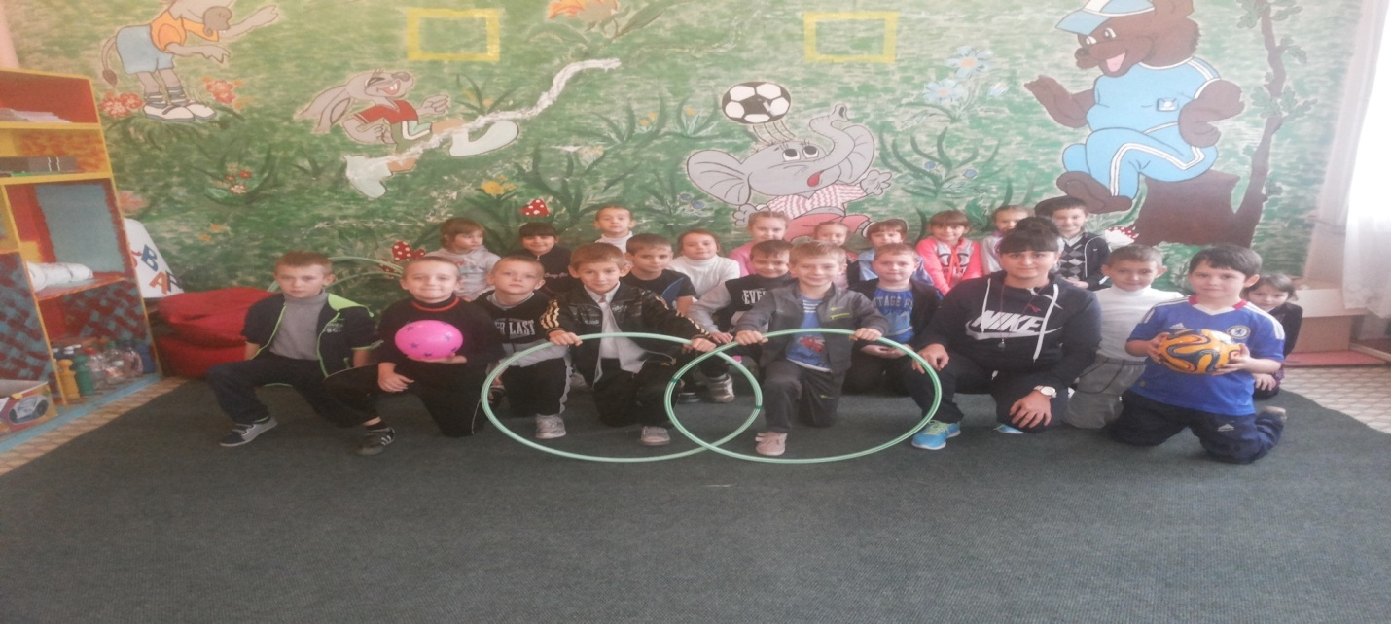
Гра допомагає дитині подолати боязкість,сором”язливість.
Часто буває важко змусити малюка виконувати якийсь рух на очах у всіх.
Угрі,наслідуючи діям своїх товарищів,він природно і невимушено виконує
найрізноманітніші рухи.
Підпорядкування правила гри виховує у дітей організованість,
увагу,вміння керувати своїми рухами,
сприяє прояву вольових зусиль.

Slide 6
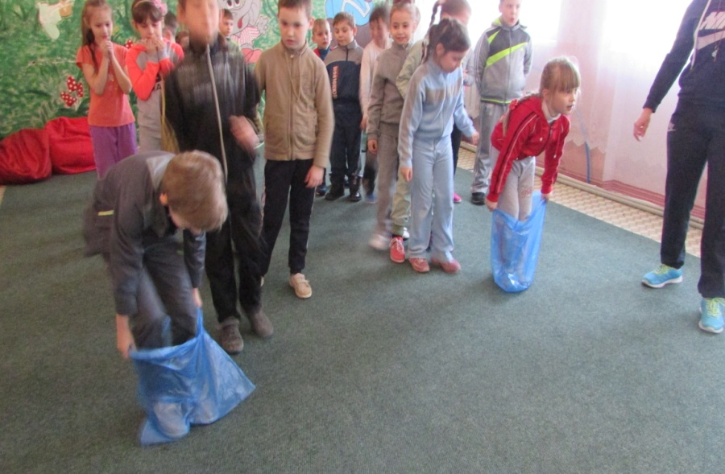
Дуже важлива роль рухливих ігор естафет забав у збільшені рухової
активності дітей протягом дня.
Особливе значення мають вони для збільшення фізіологічних навантажень
на організм дитини.
Активні рухові дії при емоційному підйомі сприяють значному посиленню
Діяльності кістково-м’язової , серцево - судинної і дихальної систем,завдяки чому
Відбувається поліпшення обміну речовин в організмі і відповідно тренування
функцій різних систем і органів.

Slide 7
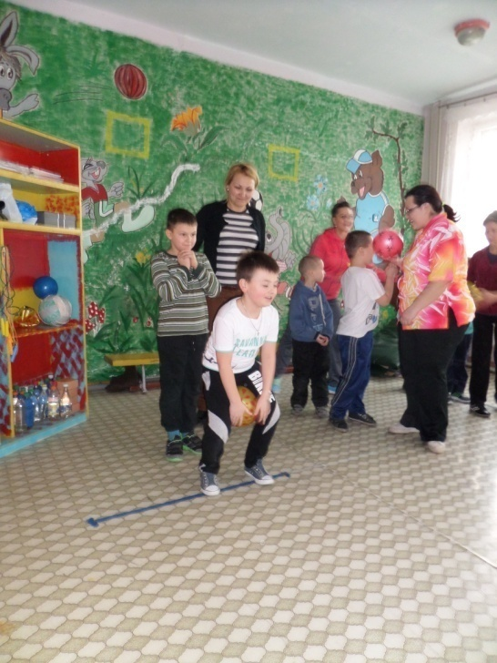
Найбільш ефективне проведення рухливих ігор,естафет забав на свіжому повітрі.
За активної рухової діяльності дітей на свіжому повітрі посилюється робота серця і легень,
Отже, збільшується надходження кисню в кров.
Це робить благотворний вплив на загальний стан здоров’я дітей:поліпшується апетит,
зміцнюється
нервова система ,підвищується опірність організму до різних захворювань.

Slide 8
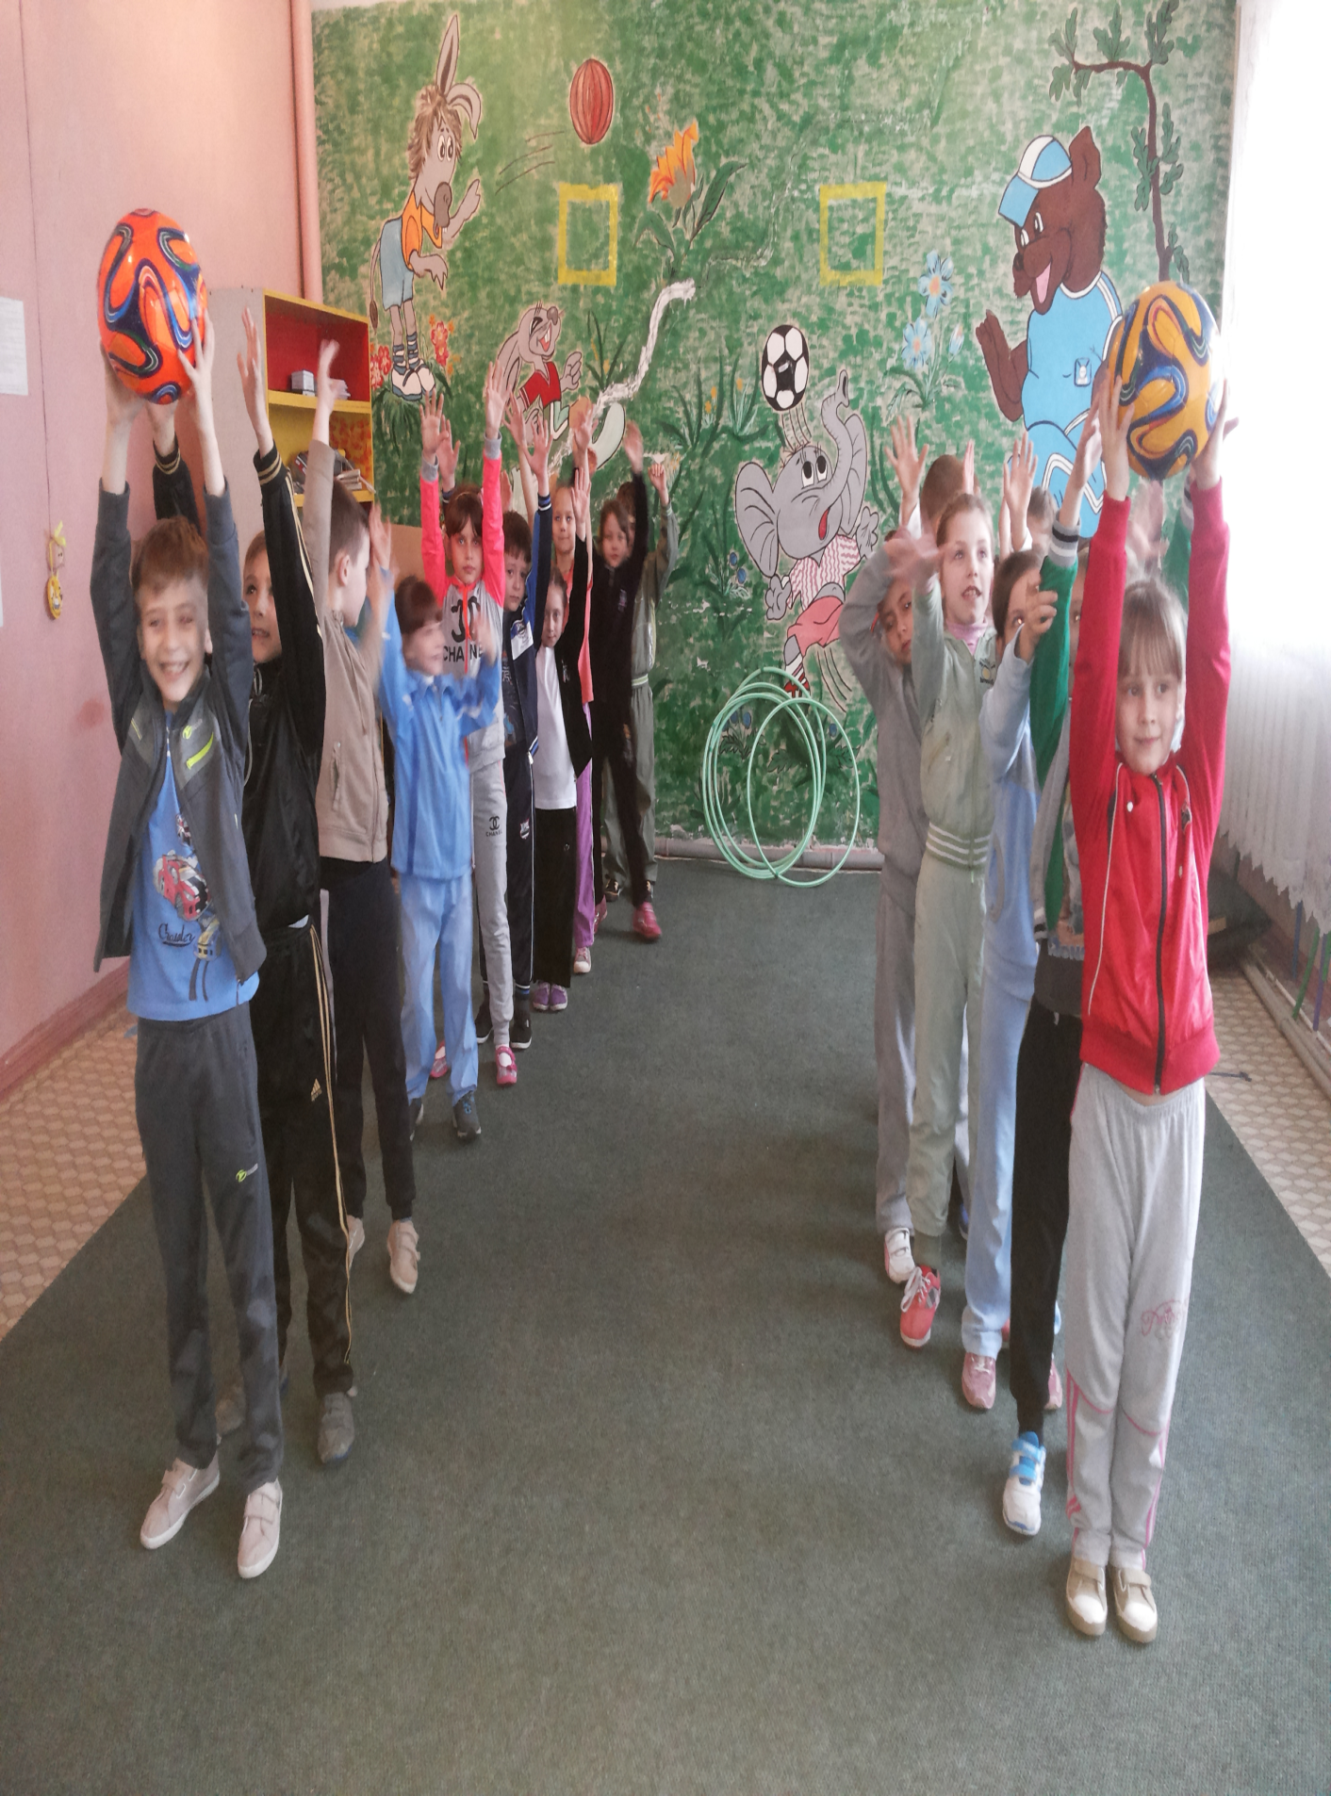
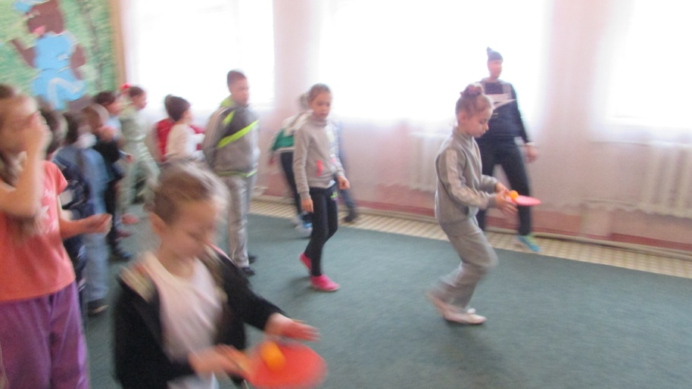
Рухливі ігри естафети забави ефективні в основному колективі,тому у дітей виробляються елементарні вміння
Орієнтуватися в просторі ,погоджувати свої рухи з рухами інших гравців,
Знаходити своє місце в колону колоні заважаючи іншим,за сигналом швидко тікати або
міняти місце на ігровому майданчику.
Спільні дії маленьких дітей здійснюють умови для загальних радісних переживань, та активної діяльності.
У колективних естафетах рухливих іграх привчаються грати дружно ,поступатися та допомагати
Один одному.

Slide 9
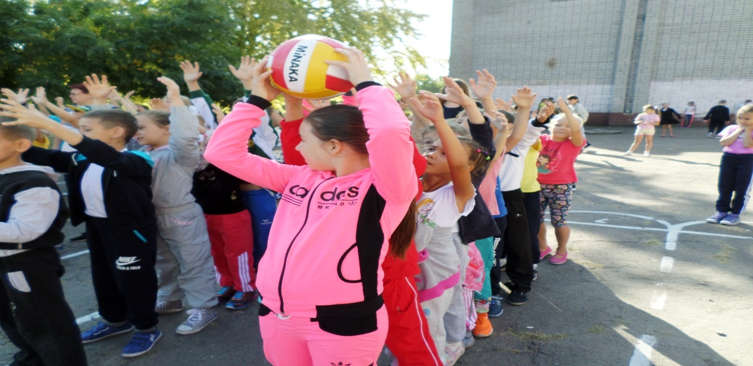
Великий російський педагог К.Д. Ушинський,говорячи про гру,
зазначав, що в ній формуються всі сторони людської душі:
його розум,серце,воля.
У грі не тільки виражаються нахили дитини і сила його душі,
Але сама гра має великий вплив на розвиток дитячих здібностей і нахилів,а отже, і на майбутню долю.
Саме це і слід мати на увазі вчителю фізкультури,
Що використовує гру в своїй роботі.

Slide 10
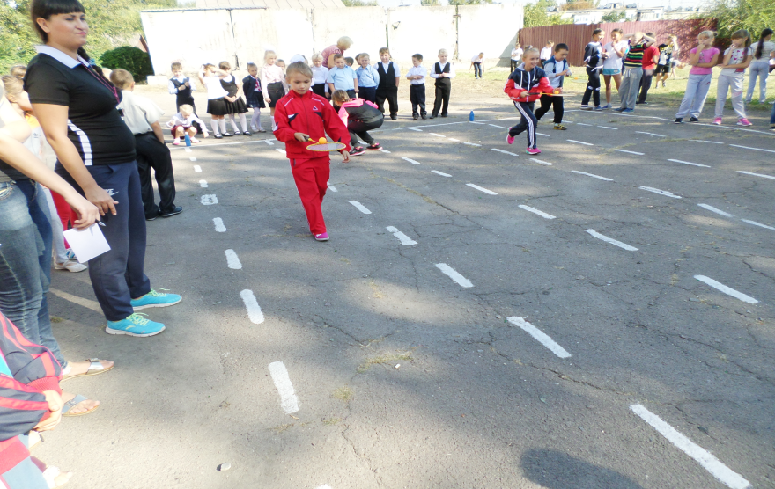
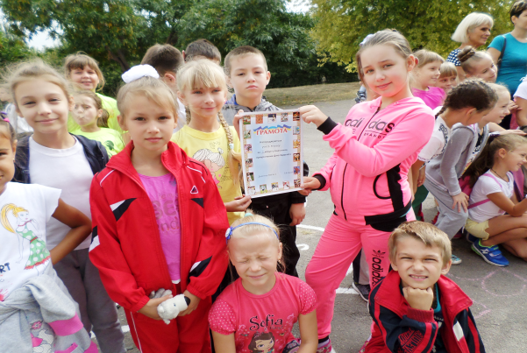
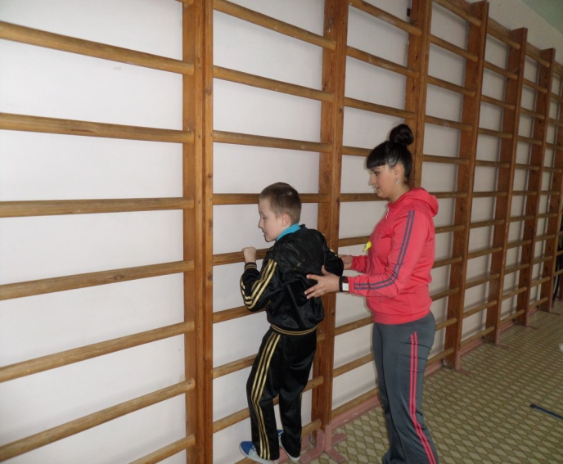
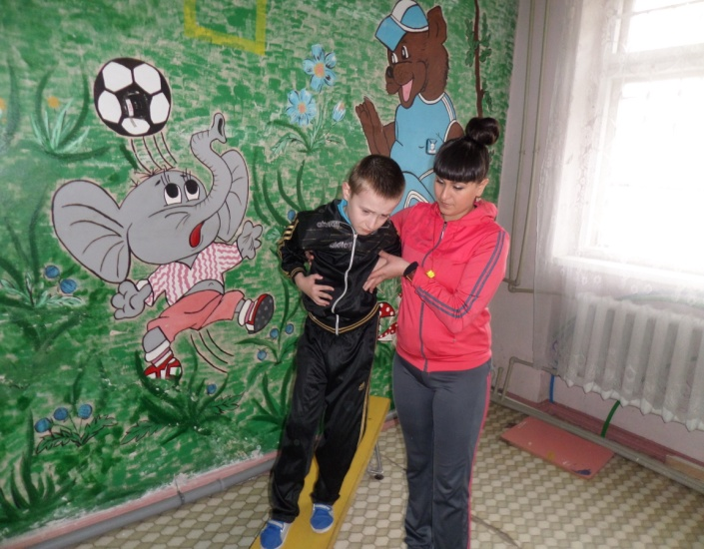
«Щоб зробити дитину розумною і розсудливою – зробіть її міцною і здоровою». Жан Жак Руссо

Slide 11
Дякую за увагу.

